Slide 1
第三节 细胞核(nucleus)
-----系统的控制中心
学习目标
1、掌握细胞核的结构和功能。(重点)
2、认同细胞核是细胞生命系统的控制中
心。(难点)

Slide 2
一、细胞核的功能
实验名称 | 结论
美西螈核移植实验
蝾螈受精卵横缢实验
变形虫去核及核移植实验
伞藻嫁接与核移植实验
美西螈的肤色是由细胞核控制的
细胞核控制着细胞的分裂、分化
细胞核是细胞生命活动的控制中心
生物体形态结构的建成主要与细胞核有关

Slide 3
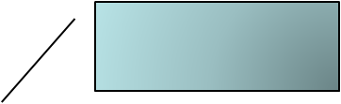
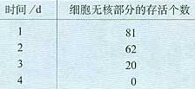
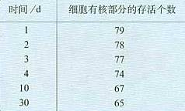
解释数据
P56页
有人质疑这位生物学家，要求他对这么多细胞有核部分的死亡作出合乎逻辑的解释。你尝试为这为科学家辩护，替他作出解释。
如果你是这位生物学家，你怎么解释上述数据？你能得出什么结论？
细胞核对于细胞的生命活动是不可或缺的
1. 人为的因素的伤害；
2. 细胞的正常凋亡。

Slide 4
通过以上实验和数据，你认为细胞核具有什么功能？
细胞核控制着细胞的代谢和遗传。
细胞核为什么能成为细胞的“控制中心”？

Slide 5
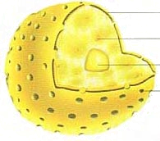
二、细胞核的结构
双层膜，把核内物
质与细胞质分开
核膜
染色质
由DNA和蛋白质组成，
DNA是遗传信息的载体
核仁
与某种RNA的合成以
及核糖体的形成有关
核孔
实现核质之间频繁的
物质交换和信息交流
细胞核结构模式图

Slide 6
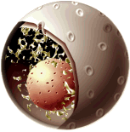
染 色 质 和 染 色 体
●概念: 细胞核内能被碱性染料染成深色的物质
染色质
●成分: 主要是DNA和蛋白质

Slide 7
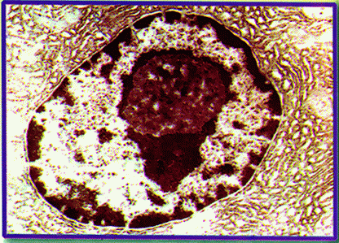
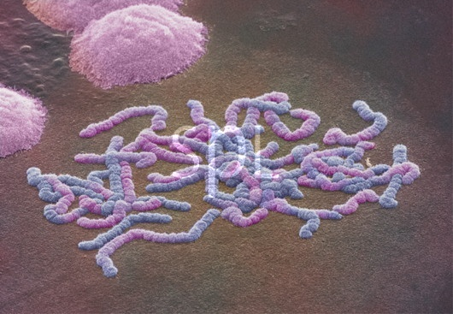
●形态
高度螺旋化、缩短变粗
染色质
染色体
解螺旋
(细丝状)
(圆柱状或杆状)
[分裂间期]
[分裂期]

Slide 8
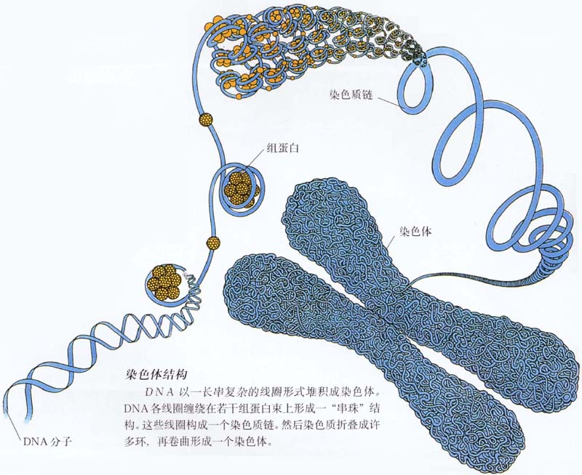

染色质丝
染色质和染色体是细胞中同一种物质在不同时期的两种形态
组蛋白
染色体
DNA

Slide 9
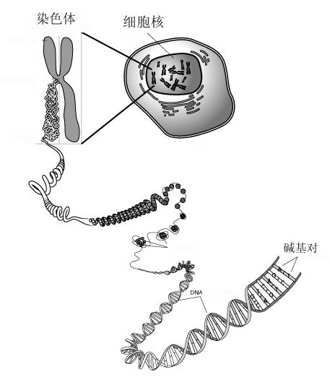
细胞核的功能：
1、遗传信息库
2、细胞代谢和遗传的控制中心

Slide 10
三、细胞是一个统一的整体
细胞核与细胞质通过核孔相通
结构
核膜、内质网膜与细胞膜等相互连接成细胞内完整的生物膜系统
功能
细胞各部分相互联系、分工合作、协调一致地完成各项生命活动
调控
细胞核是细胞遗传特性和代谢活动的控制中心
不断地与外界进行物质交换和能量转换，与外界环境形成一个统一的整体
与外界的联系

Slide 11
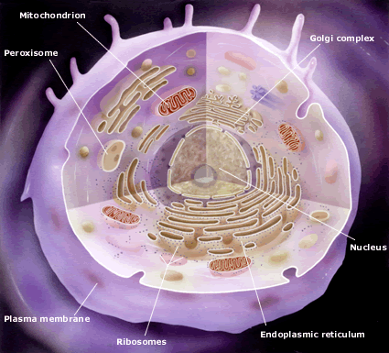
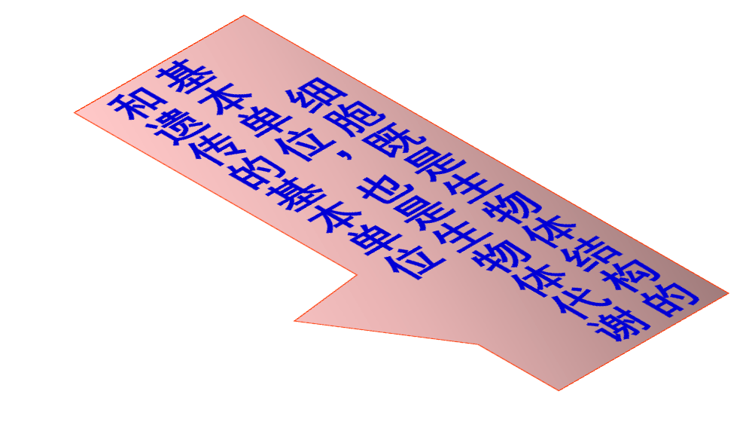

Slide 12
习 题
1.下列结构中,具有双层膜又含有DNA,同时是遗传的控制中心的是:
A. 线粒体 B.细胞核 C.叶绿体 D.核糖体
2.DNA是控制遗传性状的遗传物质,在水稻细胞中它分布在:
A.细胞核.内质网 B.细胞核.核糖体
C.细胞核.细胞质基质 D.细胞核.线粒体.叶绿体
B
D

Slide 13
3、细胞核的主要功能是:
A、进行能量转换
B、合成蛋白质
C、储存和复制遗传物质
D、储存能源物质
C

Slide 14
4、染色体和染色质是同一物质在细胞周期不同时期的两种存在形态，其中：
A. 间期为染色体，分裂中期为染色质
B．间期为染色体，分裂后期为染色质
C．间期为染色质，分裂中期为染色体
D. 分裂中期为染色体，后期为染色质
C

Slide 15
5.人成熟的红细胞还能生长和分裂吗?为什么？
不能．因为成熟的红细胞没有细胞核，而细胞核是细胞的控制中心，所以成熟的红细胞不能生长和分裂。

Slide 16
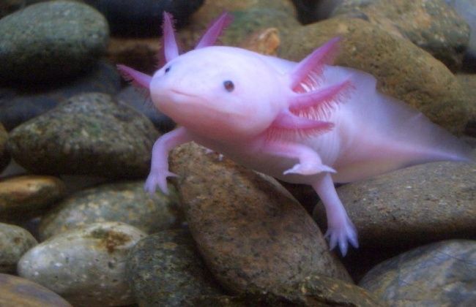
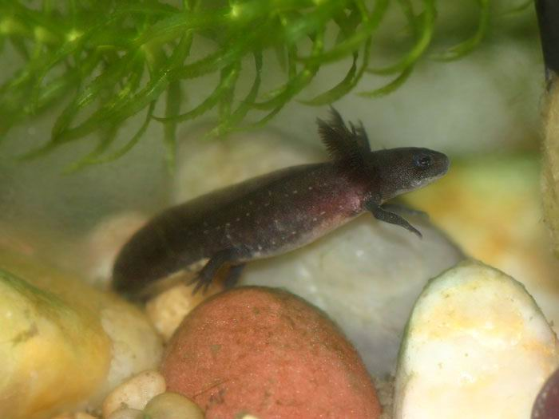
资料１ 美西螈核移植实验
黑美西螈
白美西螈
胚胎细胞
卵细胞
白美西螈
取核
去核
核移植
黑美西螈
讨论：美西螈的肤色是由细胞核还是细胞质控制的？结合多利羊的产生过程，你认为生物性状的遗传主要是细胞核还是细胞质控制？为什么？

Slide 17
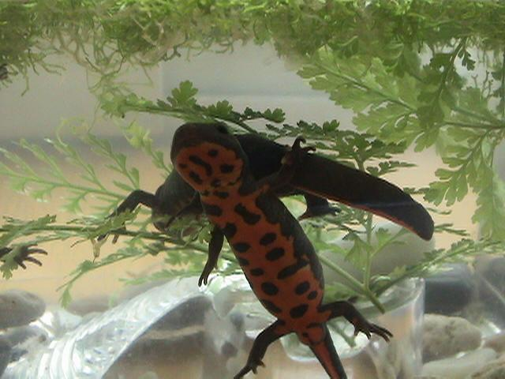

资料２ 蝾螈受精卵横缢实验
东方蝾螈
头发
16-32细胞时期
受精卵
发育慢
发育快
讨论:从上可看出细胞核与细胞的分裂、分化有什么关系？

Slide 18
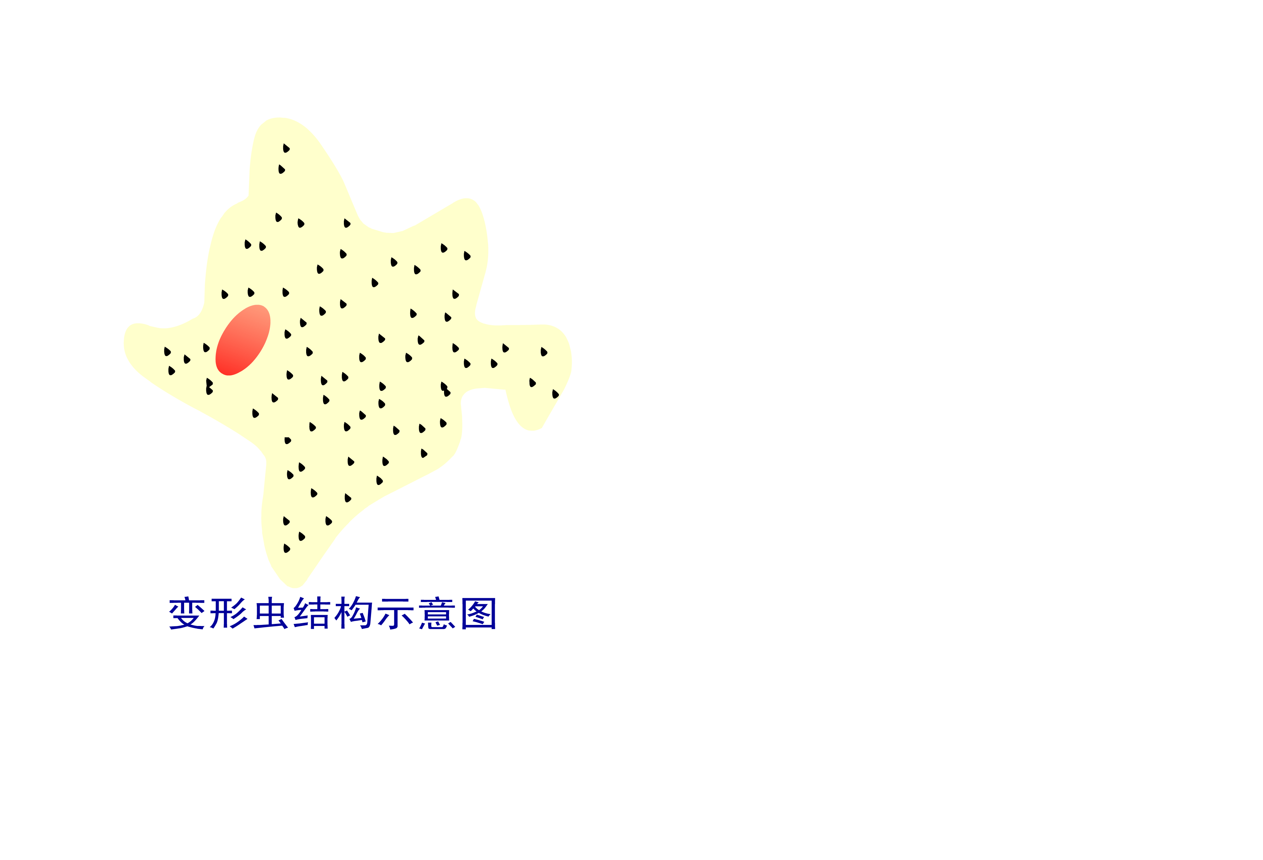
资料３ 变形虫去核实验
讨论：从资料3可以得出什么结论？

Slide 19
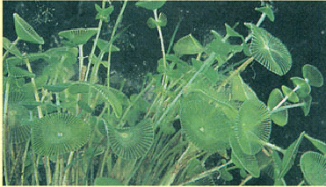

资料４ 伞藻嫁接和核移植实验
“帽”
柄
假根
伞藻

Slide 20
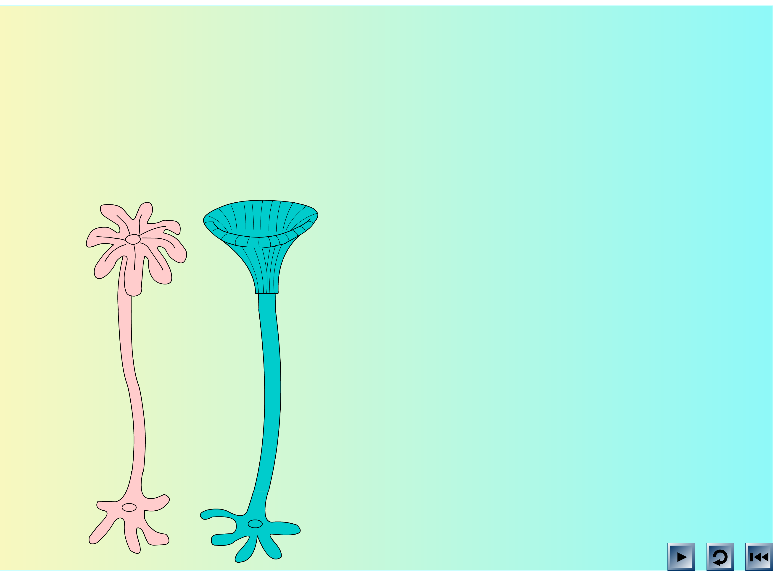
讨论：从资料4说明生物体形态结构的建成，主要与细胞核还是细胞质有关？

Slide 21
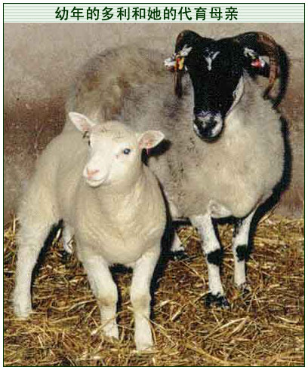
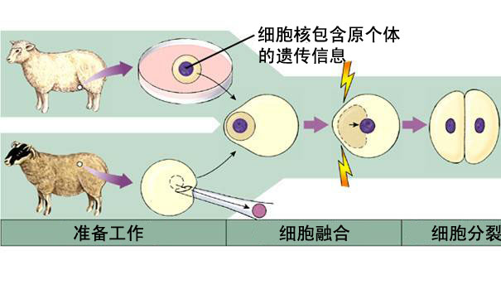
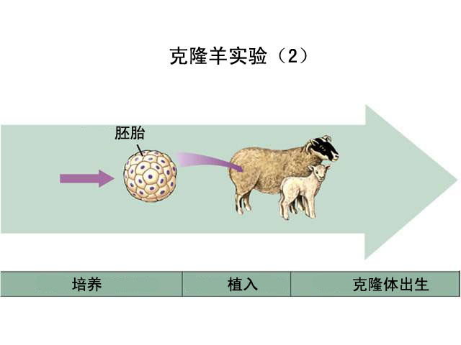
克隆羊——多莉

Slide 22
制作真核细胞的
三维结构模型

Slide 23
同学们4人一组，做出细胞模型，完善自己小组所做的三维结构模型，并且准备汇报内容

Slide 24

制作模型的评价原则
科学性、准确性（第一位）
艺术性、美观性
环保性、廉价性
创新性

Slide 25
细胞器大小参考数据
核糖体：最小
溶酶体：直径为0.2——0.8微米
线粒体：直径为0.5——1微米
长度为2——3微米
中心体：直径为0.2——0.4微米
细胞核：直径为5——10微米

